Slide 1

MATLAB GUI应用实战
(余胜威、吴婷、罗建桥)
第一章
第1章
MATLAB入门与提高

Slide 2
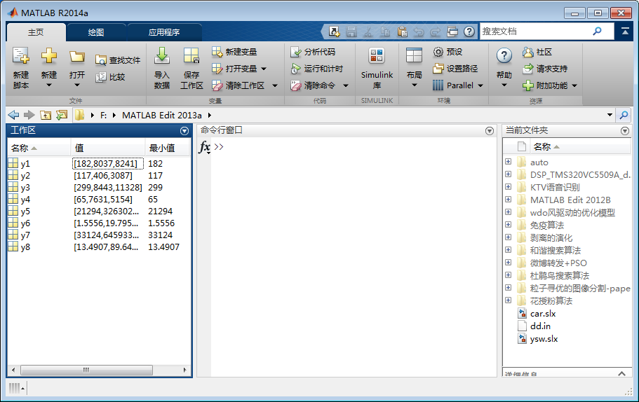
MATLAB GUI应用实战
第一章
MATLAB 2014a用户界面

Slide 3
MATLAB GUI应用实战
第一章
1.1 矩阵运算
% Designed by Yu Shengwei From SWJTU University
% 2014年12月29日
clc,clear,close all % 清理命令区、清理工作区、关闭显示图形
warning off % 消除警告
feature jit off % 加速代码运行
% 符号矩阵
ysw1 = sym('ysw1') % 符号
r = sym(1/3) % 符号变量
f = sym(1/3, 'f') % 符号变量
d = sym(1/3, 'd') % 符号变量
e = sym(1/3, 'e') % 符号变量
ysw1 =
ysw1
r =
1/3
f =
6004799503160661/18014398509481984
d =
0.33333333333333331482961625624739
e =
1/3 - eps/12

Slide 4
MATLAB GUI应用实战
第一章
1.1.3 元胞数组
元胞数组应用较广泛，特别是样本数较多，且样本与样本之间是独立存在的，此时采用元胞数组来保存数据显得很有必要。具体的元胞数组表示用“{}”来表示。
% Designed by Yu Shengwei From SWJTU University
% 2014年12月29日
clc,clear,close all % 清理命令区、清理工作区、关闭显示图形
warning off % 消除警告
feature jit off % 加速代码运行
% 元胞数组
ysw{1} = [1,2];
ysw{2} = [3,2];
ysw{3} = [1,4];
celldisp(ysw) % 显示元胞数组

Slide 5
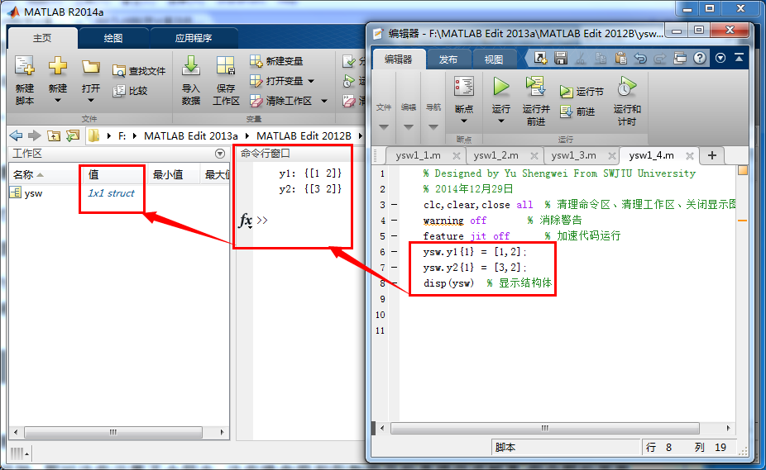
MATLAB GUI应用实战
第一章
1.1.4 结构体

Slide 6
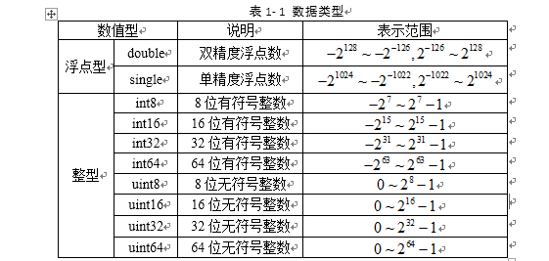
MATLAB GUI应用实战
第一章
1.1.5 数据类型转换
图像数据常常复杂多变，具体有0-1二值化类型、uint8、double、single、uint16等

Slide 7
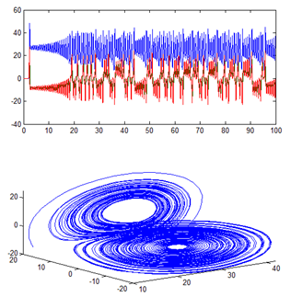
MATLAB GUI应用实战
第一章
1.2 Figure图形属性设置
MATLAB提供了丰富的可视化图形显示界面，用户可以很清楚的知道曲线的走势，MATLAB也因其友好的人机交互模式受到越来越多的人的喜好。

Slide 8
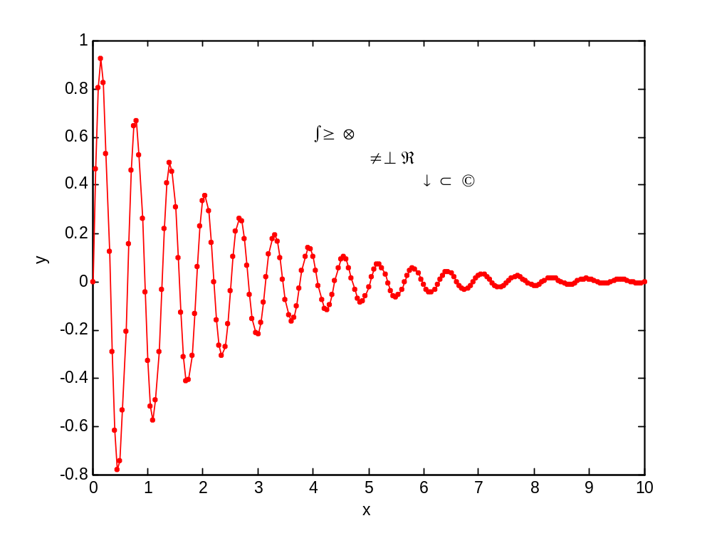
MATLAB GUI应用实战
第一章
1.2.5 特殊字符标记
MATLAB提供了特殊对图形标记进行修饰，对于上下标的标定，工程上应用较广泛，例如 、 等的标记，MATLAB提供了上下控制指令。

Slide 9
MATLAB GUI应用实战
第一章
1.3 函数及其调用
调用：
MATLAB提供了友好的编程环境，用户可以采用MATLAB脚本文件（.m文件）进行函数抒写，并且能够很简单的实现函数的嵌套调用。
对于求解一个图像滤波器的程序，编写函数如下：
function im_e = Homom_filter(im,d,rL,rH)
全局变量：
全局变量在大型的编程中，较常用到，特别是在GUI设计中，每个功能模块下运行度理的程序，则需要调用前面对应的输出和输入的变量，这时候需要对应的全局变量，全局变量在MATLAB中用“global”表示，指定全局变量后，该变量能够分开在私自函数、子函数、主函数中使用，全局变量在整个程序设计阶段基本保持一致，且可以减少函数变量的输入，避免用户过多的去重新定义。

Slide 10
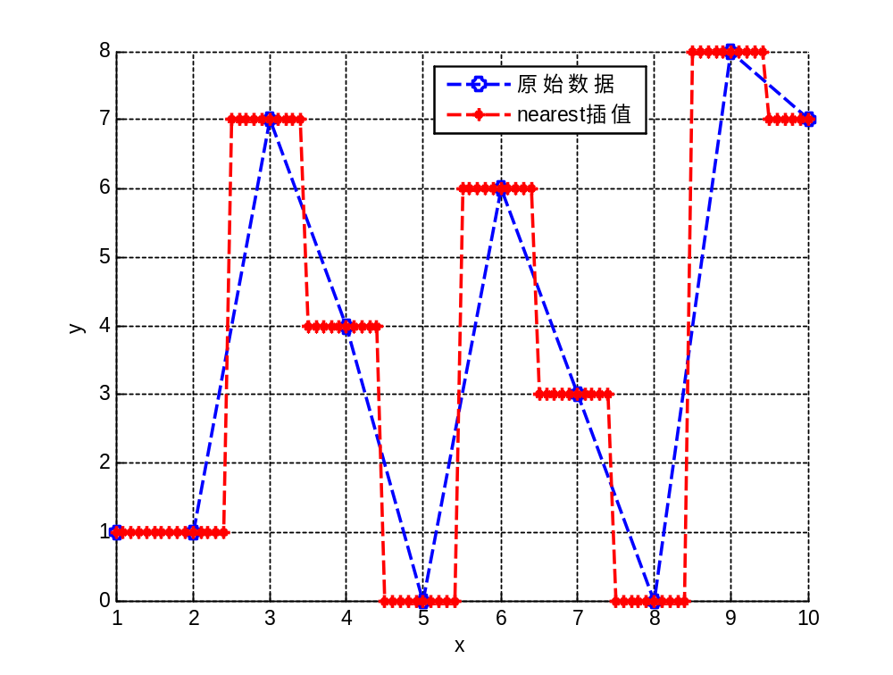
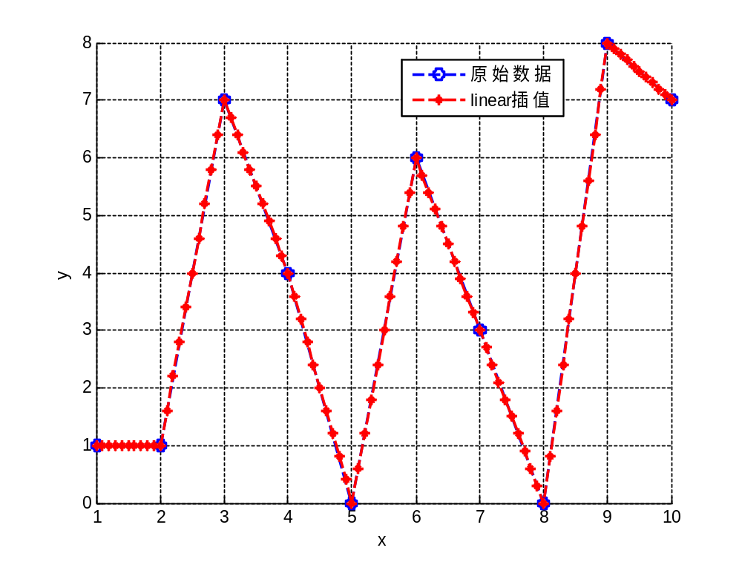
MATLAB GUI应用实战
第一章
1.4.1 一维数据插值
MATLAB提供的函数interp1()，进行一维插值，函数interp1()可以有3种调用形式。

Slide 11
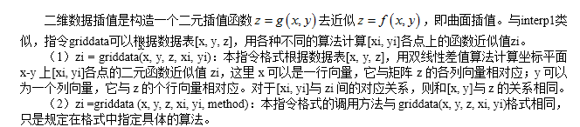
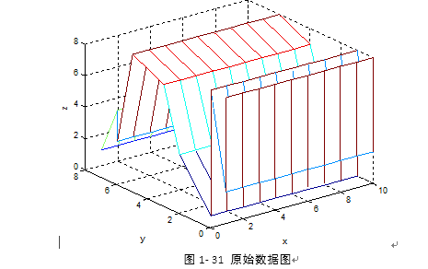
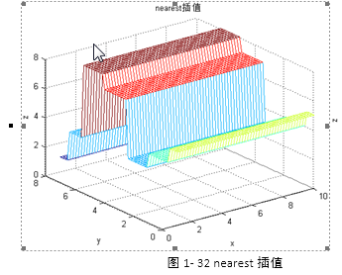
MATLAB GUI应用实战
第一章
1.4.2 二维数据插值

Slide 12
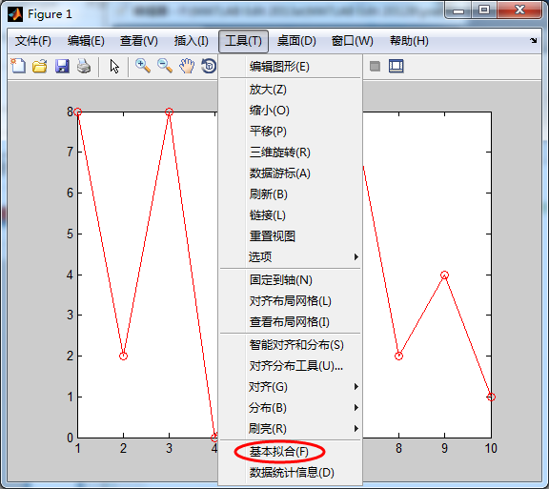
MATLAB GUI应用实战
第一章
1.5 数据拟合

Slide 13
MATLAB GUI应用实战
第一章
1.6 微分方程求解
数值积分是数值计算中常用的一个重要知识点，数值积分是一种满足用户精度的情况下，对实际问题的近似处理，数值积分运算方法比较多。
% Designed by Yu Shengwei From SWJTU University
% 2014年12月29日
clc,clear,close all % 清理命令区、清理工作区、关闭显示图形
warning off % 消除警告
feature jit off % 加速代码运行
tic % 运算计时
options = odeset('RelTol',1e-4,'AbsTol',1e-5); % Ode求解器参数设置
y0 = 1; % 初值
[T,Y] = ode45(@fun,[4 20],y0,options);
box on % 外框盒子边线
grid on % 网格化
axis equal % 轴相等
plot(T,Y,'linewidth',2) % 画图
toc % 计时结束'

Slide 14
MATLAB GUI应用实战
第一章
1.7 线性方程组求解
在MATLAB中编程实现Gauss-Seidel迭代法一般化程序如下：
function x = gauss_seidel_x(A,B,x0,Err)
% A为方程组系数
% B为方程组值
% x0为初值
% Err求解精度
D = diag(diag(A)); % 提取A中
L = -tril(A)+D; % 求下三角矩阵
U = -triu(A)+D; % 求上三角矩阵
DL = D-L;
A_DL = inv(DL); % 求逆
x = A_DL*U*x0+A_DL*B;
while norm(x-x0)>Err % d当两次计算结果2范数小于Err退出循环体
x=x0;
x0 = A_DL*U*x+A_DL*B;

Slide 15
MATLAB GUI应用实战
第一章
1.8 非线性方程组求解
clc,clear,close all % 清理命令区、清理工作区、关闭显示图形
warning off % 消除警告
feature jit off % 加速代码运行
format short
tic % 运算计时
[x,fval,exitflag,output]=fminbnd('(4*x^3+2*cos(x)+3*x*log(x))/(2*exp(x))',0,1)
toc % 计时结束'
x =
0.3719
fval =
0.3328
exitflag =
1
output =
iterations: 8
funcCount: 9
algorithm: 'golden section search, parabolic inte...'
message: '优化已终止:
当前的 x 满足使用 1.000000e-04 的 OPT...'
时间已过 0.198718 秒。

Slide 16
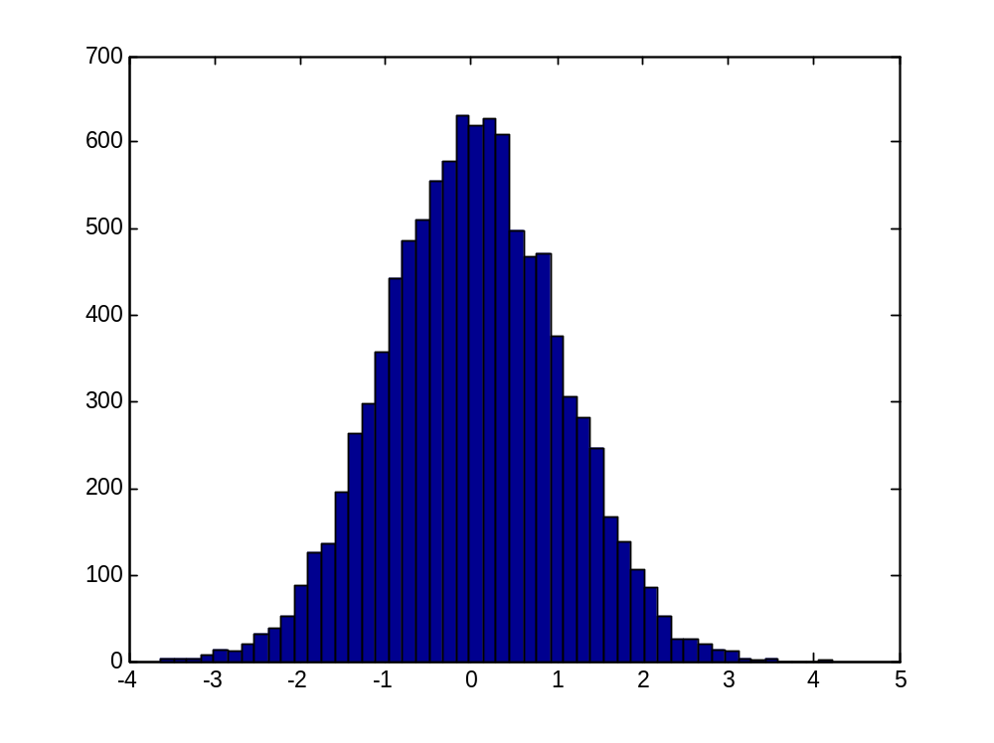
MATLAB GUI应用实战
第一章
1.9 概率统计
生成服从标准正态分布（均值为0，方差为1）的随机数，MATLAB编程如下：
x=randn(10000,1); % 100000行1列
hist(x,50);

Slide 17
MATLAB GUI应用实战
第一章
1.9.4 蒙特卡洛Monte Carlo算法
% Designed by Yu Shengwei From SWJTU University
% 2014年12月29日
clc,clear,close all % 清理命令区、清理工作区、关闭显示图形
warning off % 消除警告
feature jit off % 加速代码运行
format short
tic % 运算计时
P=rand(10000,2);
x=2*P(:,1)-1;
y=2*P(:,2);
points=find(y<=2-x.^2&y.^3>=x.^2);
M=length(points);
S=4*M/10000
figure('color',[1,1,1])
plot(x(points),y(points),'bs')
toc % 计时结束'
运行程序输出结果如下：
S =
2.1168
时间已过 0.085066 秒。

Slide 18
MATLAB GUI应用实战
第一章
1.10 图像处理
图像是一种二维的连续函数，然而在计算机上对图像进行数字处理的时候，首先必须对其在空间和亮度上进行数字化，这就是图像的采样和量化的过程。空间坐标（x,y） 的数字化称为图像采样，而幅值数字化称为灰度级量化。
% Designed by Yu Shengwei From SWJTU University
% 2014年12月29日
clc,clear,close all % 清理命令区、清理工作区、关闭显示图形
warning off % 消除警告
feature jit off % 加速代码运行
ps=imread('bag.png'); % 读图
figure(1) % 先建图像窗口
imshow(ps) % 画图
background=imopen(ps,strel('disk',4)); % 形态学开运算
figure(2) % 先建图像窗口
imshow(background);
figure(3) % 先建图像窗口
surf(double(background(1:4:end,1:4:end))),zlim([0 256]); % 画图
set(gca,'Ydir','reverse'); % 设置Y轴反向

Slide 19
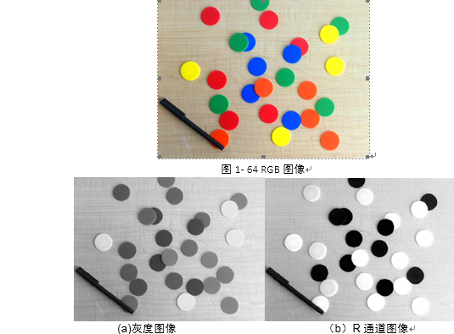
MATLAB GUI应用实战
第一章
1.10.3 图像颜色空间
图像彩色空间主要有RGB格式（红、绿、蓝）、HSI格式（色度、饱和度、亮度）、YUV格式等

